Slide 1


%
2013136096 이재호
2013136139 현은준

Slide 2

Contents
01 소개
02 구성도
03 주요일정
04 시연 영상
05 Q&A

Slide 3

소개
다양한 센서를 활용하여
콩을 나무로 성장시키는 게임

Slide 4
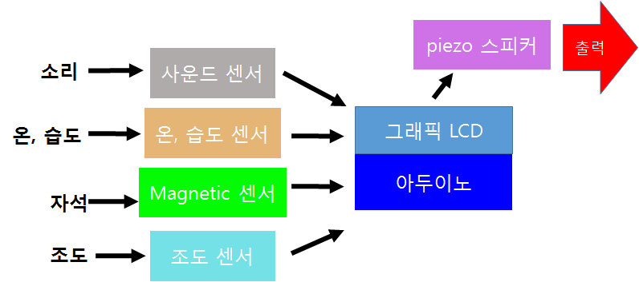
구성도

Slide 5

주요 기능
온도에 따른 콩의 상태변화
Cold – Happy - Hot
체력 관리와 Game Over
크리스마스트리로 진화
(조건 : 자석, Happy, Full HP)
피에조 스피커로 캐롤 소리

Slide 6
시연 영상
https://www.youtube.com/watch?v=pluM37t6jko&edit=vd

Slide 7
감사합니다

